Slide 1
Coco Chanel
Выполнила: Ходжаева С.У, ст. гр. ПИ-2-17
Проверила: Максимова А.Б

Slide 2
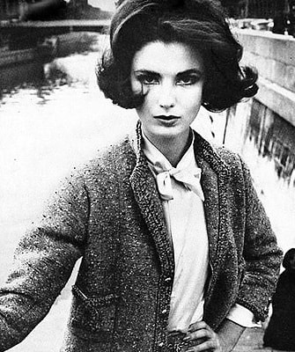
Gabrielle «Coco» Chanel wurde am 19. August 1883 in der Saumur (Frankreich) geboren. Sie hatte zwei Brüder und zwei Schwestern.

Slide 3
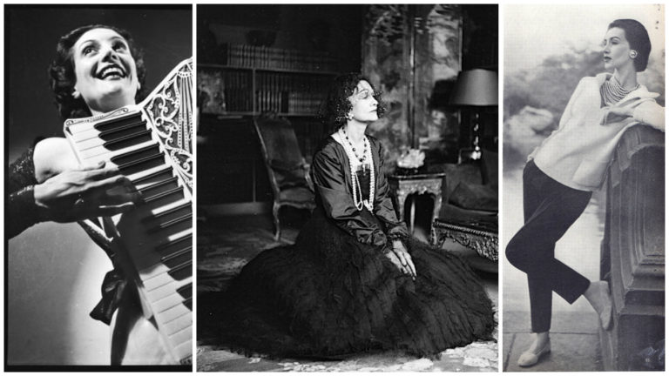
Im Alter von 18 Jahren begann Gabrielle in einem Bekleidungsgeschäft zu arbeiten, und in ihrer Freizeit sang sie in einem Kabarett. Sie spielte mit den Liedern "Ko Ko Ri Ko" und "Qui qu'a vu Coco", dank derer sie ihren Spitznamen "Coco" erhielt.

Slide 4
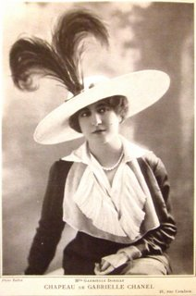
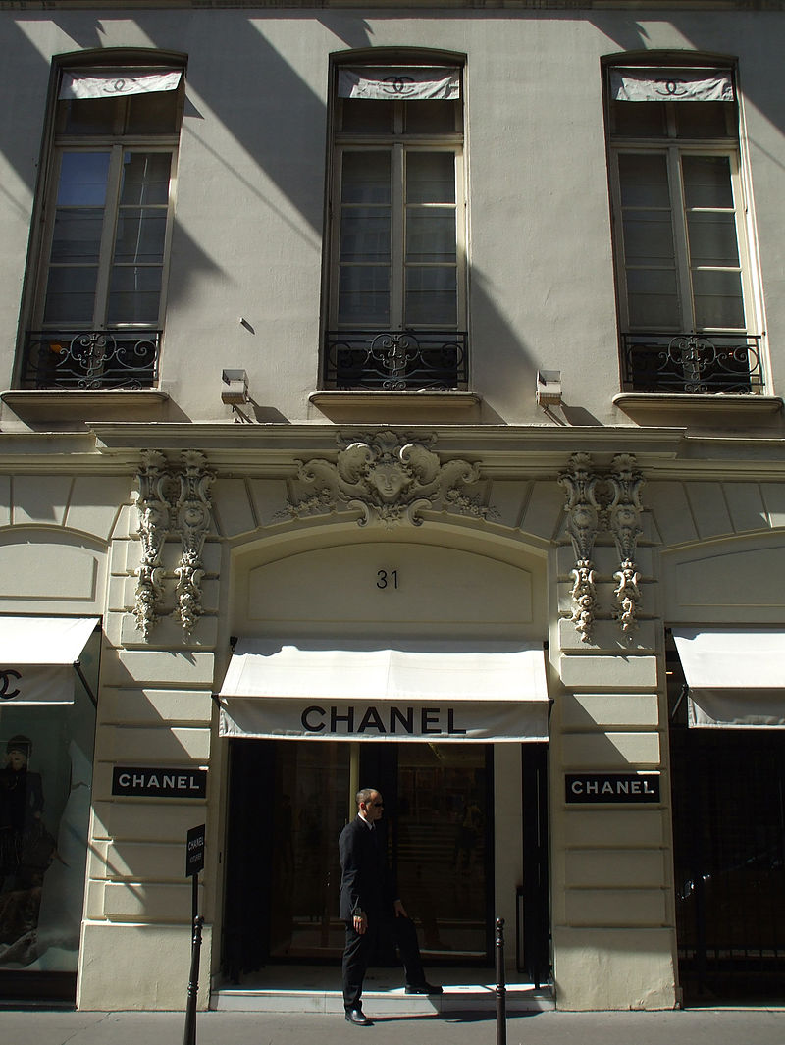
Im Jahr 1910 eröffnete Chanel einen Hutladen in Paris.

Slide 5
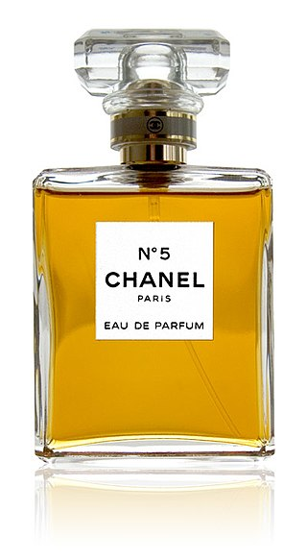
Im Jahr 1921 erschien das Parfum "Chanel No. 5". Ihre Autorschaft gehört dem Parfümeur Ernest Bo, der im Parfümhotel "Chanel" arbeitete. Bo schlug Chanel vor, einen Duft aus zwei Serien nummerierter Proben auszuwählen (1 bis 5 und 20 bis 24); Sie mochte die Komposition in der Flasche Nummer 5 - unter einem so lakonischen Namen wurde sie auf den Markt gebracht.

Slide 6
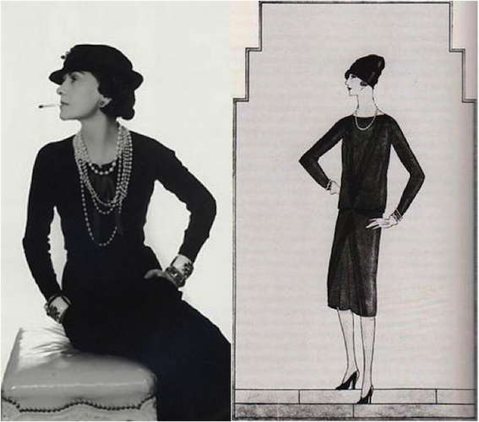
Chanel machte ein strenges schwarzes Kleid populär, das tagsüber und abends getragen werden konnte, je nachdem, wie es mit Accessoires ergänzt wurde. Es gab Gerüchte, dass seine schwarze Farbe Chanel an ihren Geliebten Arthur Keilele erinnern sollte, der bei einem Autounfall ums Leben kam.

Slide 7
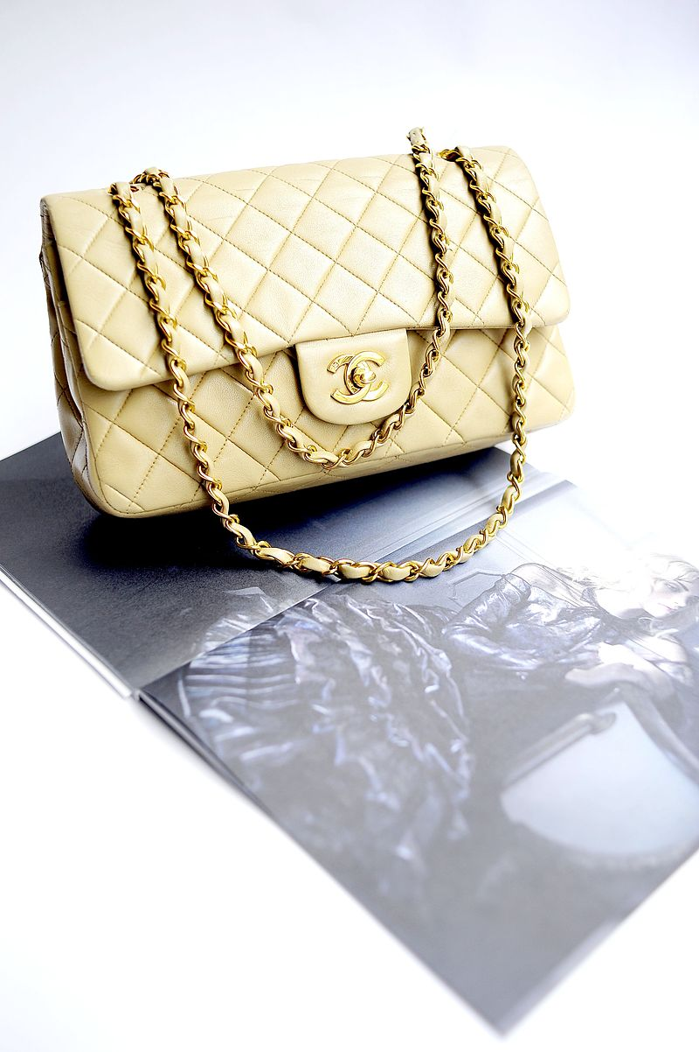
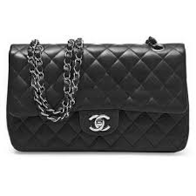
1955 kreiert sie eine bequeme Tasche an der Kette, die auch die Modewelt enorm beeinflusst.

Slide 8
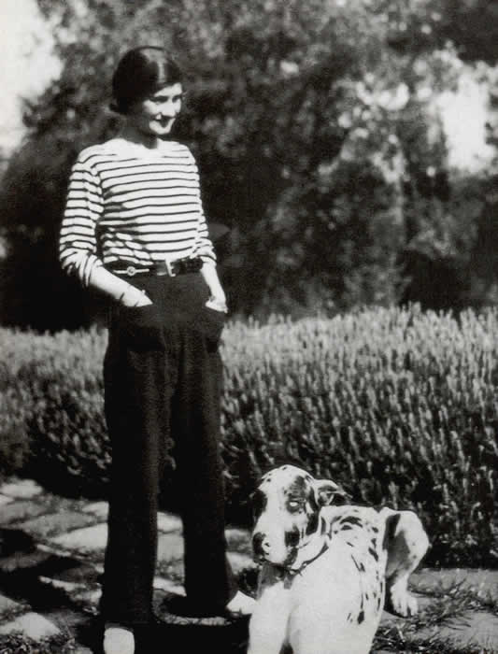
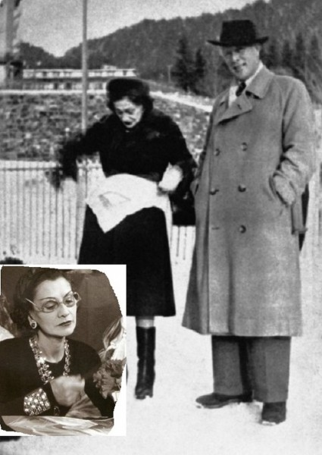
Koko wurde jedoch nicht nur als Modedesignerin, sondern auch als deutscher Spion aufgeführt. Aus diesem Grund war sie nach dem Krieg gezwungen, Frankreich zu verlassen.

Slide 9
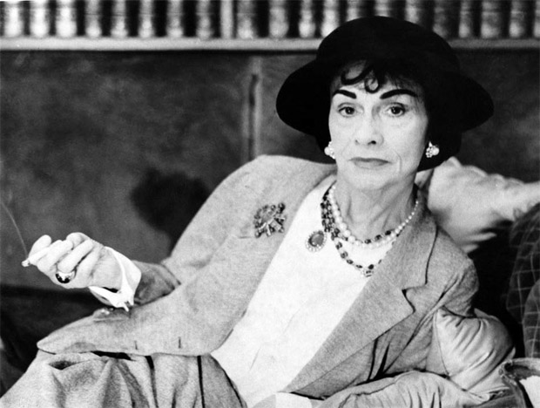
Am 10. Januar 1971 starb Gabrielle im Alter von 87 Jahren an einem Herzinfarkt im Ritz Hotel, wo sie lange lebte.

Slide 10
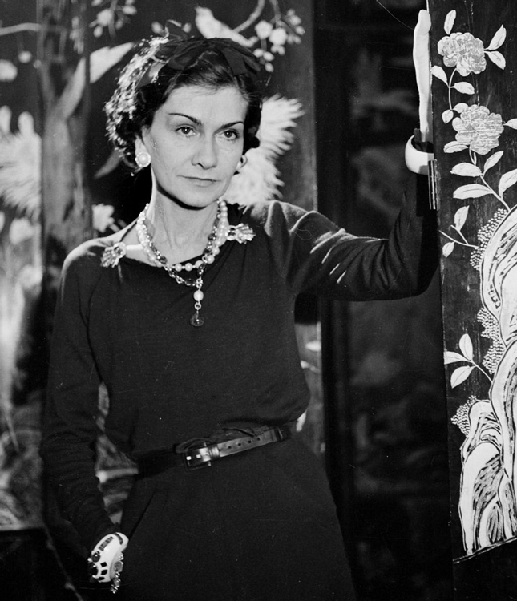
Natürlich hat Coco Chanel die Mode des 20. Jahrhunderts verändert. Sie führte Konzepte wie ein kleines schwarzes Kleid, Parfüm, weiblichen Charme, eine Handtasche an einer Kette ein und inspirierte viele Frauen, sich selbst zu lieben. Deshalb wurde sie in die Liste der 100 einflussreichsten Personen des 20. Jahrhunderts aufgenommen.

Slide 11
Список литературы:
https://www.passion.ru/people/modelery/koko-shanel-interesnye-fakty-i-citaty-80362.htm
https://de.wikipedia.org/wiki/Coco_Chanel

